Slide 1
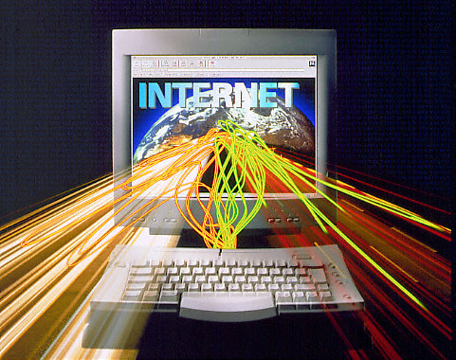
Проект по курсу информатика, для студентов 4 курса.
Авторы: Беляев М.П. Очкин Д.А.
Безопасность в интернете

Slide 2
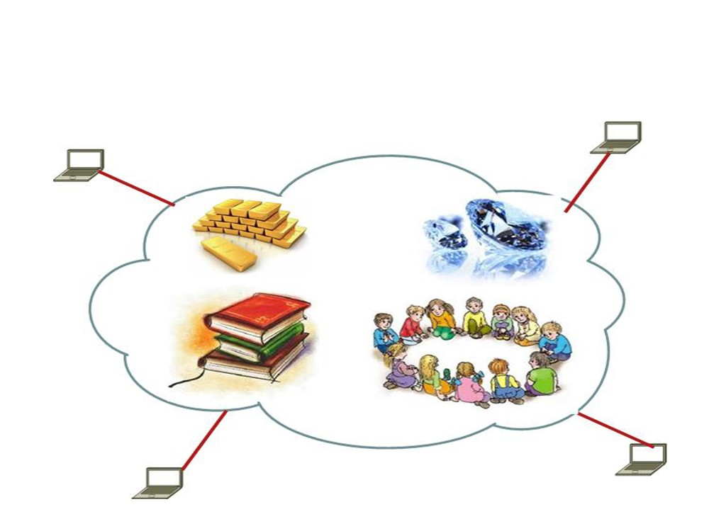
Что такое Интернет?
Интернет (сеть Интернет, Internet) - глобальная информационная сеть, части которой логически взаимосвязаны друг с другом посредством единого адресного пространства, основанного на протоколе TCP/IP. Интернет состоит из множества взаимосвязанных компьютерных сетей и обеспечивает удаленный доступ к компьютерам, электронной почте, доскам объявлений, базам данных и дискуссионным группам.

Slide 3
Какие опасности подстерегают нас в Интернете?

Slide 4
Преступники в интернете
Вредоносные программы
Интернет-мошенничество
Интернет-хулиганство

Slide 5
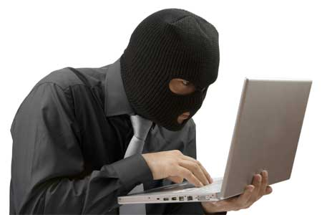
ДЕЙСТВИЯ, КОТОРЫЕ ПРЕДПРИНИМАЮТ ПРЕСТУПНИКИ В ИНТЕРНЕТЕ
Преступники преимущественно устанавливают контакты с детьми в чатах, при обмене мгновенными сообщениями, по электронной почте или на форумах. Для решения своих проблем многие подростки обращаются за поддержкой. Злоумышленники часто сами там обитают; они стараются привлечь подростка своим вниманием, заботливостью, добротой и даже подарками, нередко затрачивая на эти усилия значительное время, деньги и энергию. Обычно они хорошо осведомлены о музыкальных новинках и современных увлечениях детей. Они выслушивают проблемы подростков и сочувствуют им. Но постепенно злоумышленники вносят в свои беседы оттенок сексуальности или демонстрируют материалы откровенно эротического содержания, пытаясь ослабить моральные запреты, сдерживающие молодых людей. Некоторые преступники могут действовать быстрее других и сразу же заводить сексуальные беседы. Преступники могут также оценивать возможность встречи с детьми в реальной жизни.

Slide 6
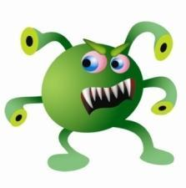
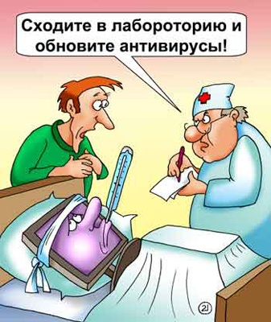
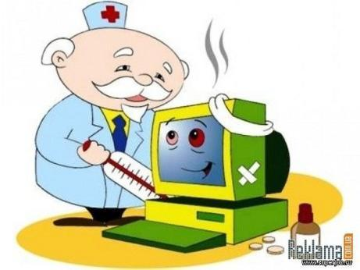
Вредоносные программы
К вредоносным программам относятся вирусы, черви и «троянские кони» – это компьютерные программы, которые могут нанести вред вашему компьютеру и хранящимся на нем данным. Они также могут снижать скорость обмена данными с Интернетом и даже использовать ваш компьютер для распространения своих копий на компьютеры ваших друзей, родственников, коллег и по всей остальной глобальной Cети.

Slide 7
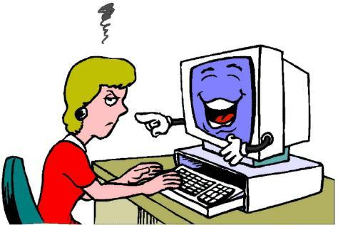
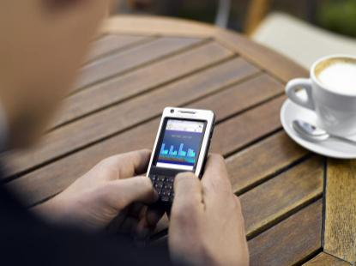
ИНТЕРНЕТ- МОШЕННИЧЕСТВО
Среди Интернет-мошенничеств широкое распространение получила применяемая хакерами техника «phishing»,состоящая в том, что в фальшивое электронное письмо включается ссылка, ведущая на популярный узел, но в действительности она приводит пользователя на мошеннический узел, который выглядит точно так же, как официальный. Убедив пользователя в том, что он находится на официальном узле, хакеры пытаются склонить его к вводу паролей, номеров кредитных карт и другой секретной информации, которая потом может и будет использована с ущербом для пользователя.

Slide 8
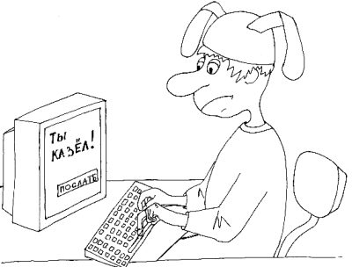
ИНТЕРНЕТ-ХУЛИГАНСТВО
Так же как и в обычной жизни, в Интернете появились свои хулиганы, которые осложняют жизнь другим пользователям Интернета. По сути, они те же дворовые хулиганы, которые получают удовольствие, хамя и грубя окружающим.
Троллинг - размещение сообщений, призванных разжечь конфликт между пользователями, на форумах, в чатах, в комментариях к записям в блогах.

Slide 9
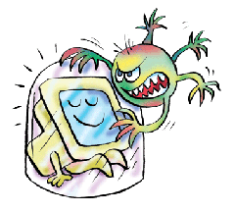
Общие «аксиомы безопасности» при работе в Интернете
1. Поступайте и пишите в Сети так, как поступили
бы в реальной жизни и как хотели бы, чтобы поступали
с вами.
Помните – все, что вы сделаете в Интернете, будет иметь последствия
в реальной жизни. Анонимность в Интернете не гарантирует, что лю-
бые поступки сойдут с рук. Стоит вспомнить хотя бы то, сколько хаке-
ров и интернет-мошенников уже оказались за решеткой. Вычислить
человека по его виртуальным следам (IP, cookies, мак-адрес) не так уж
сложно.

Slide 10
2. Не сохраняйте на своем компьютере неизвестные файлы, не переходите по ссылкам от незнакомцев, какими бы заманчивыми они не были.
Такая ссылка может оказаться вирусом, трояном или, если «повезет»,рекламой порносайта. 80% ссылок, присылаемых незнакомцами, являются рекламой, а 20% – вредоносными объектами.

Slide 11
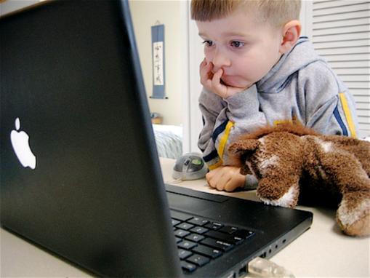
3. Обязательно установите антивирус и фаервол
и регулярно обновляйте их базы.
Необновленные и устаревшие базы не смогут гарантировать вам
стопроцентную защиту от вредоносных объектов. Дело в том, что
ежедневно в мире появляется несколько новых вирусов, поэтому антивирусу необходимо как можно чаще получать информацию о методах борьбы с ними.
4. Не запускайте неизвестные файлы, особенно
с расширением *.exe
Старый совет, но по-прежнему актуальный. Файл с таким разрешением не может являться картинкой или фильмом. Это всегда программа,в крайнем случае флеш-анимация. Поэтому велика вероятность, что такой файл является вирусом или трояном

Slide 12
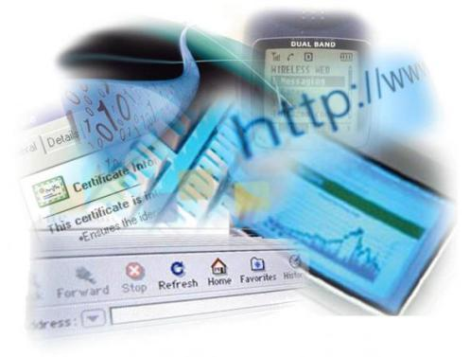
5. Старайтесь давать как можно меньше информации
о себе в Интернете.
«Что написано пером – не вырубить топором» – эта мудрость актуаль-
на и для Интернета. Например, 90% мошенничеств происходит из-за
утечки информации по вине пользователя.

Slide 13
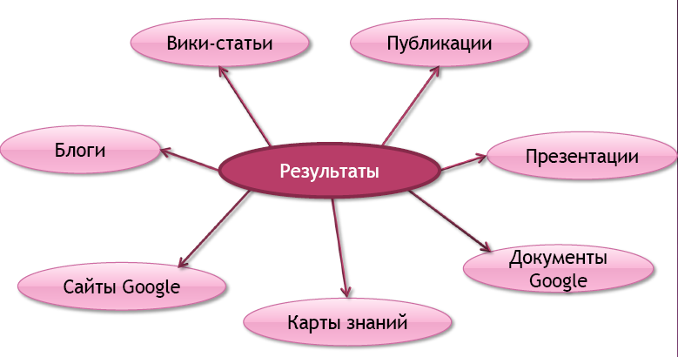
Представление результата иследования

Slide 14
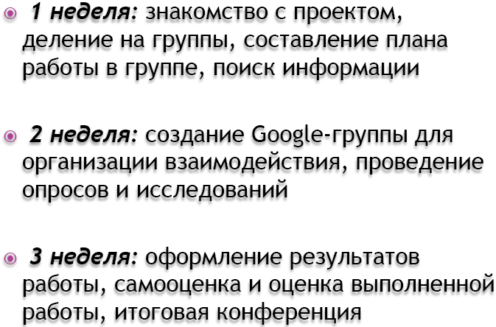
План работы в группе

Slide 15
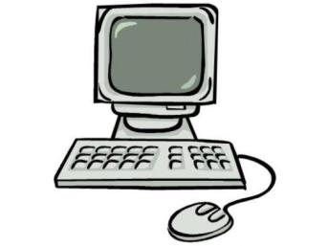
Ресурсы
http://www.geekdad.ru:8080/blog/papanya/lekciya-pro-bezopasnost-detey-v-internet
http://school155ufa.ru
http://pedsovet.su/
http://poiskbystro.ru/issledovanie/75-polzovatelej-runeta-ishhut-informaciyu.html
http://www.pomiry.ru/MEDICINA/DEPENDENCE/computer.htm

